Slide 1
angleščina 5. razred 5. Teden
(14. 4. – 17. 4. 2020)

Slide 2
POMEMBNE INFORMACIJE
MOJ ELEKTRONSKI NASLOV: lane.vukadinovic@os-mk.si
PADLET - https://padlet.com/lanevukadinovic/r07iizgasecs (Na tej strani najdeš vsa navodila za delo doma, ki so tudi na spletni strani šole in še nekaj dodatnih nalog, ki niso obvezne). Do Padleta lahko dostopaš preko telefona (aplikacija), tablice ali računalnika.
ONLINE KONZULTACIJE: lahko me pokličete vsak dan med 10.00 in 11.00 preko Skypa (Skype Name: live:.cid.d0bb1d2447575109 oziroma najdete me pod imenom Lane Vukadinović, Ljubljana). ČE V TEM ČASU NE MOREŠ, SE DOGOVRIVA PO E-POŠTI ZA DRUG TERMIN ☺

Slide 3
Pošiljanje gradiv preko e-pošte:
Gradivo pošiljaš PO VSAKI OPRAVLJENI URI – ko končaš z obveznostmi tiste ure!
Ko pošiljaš pošto: - v zadevo napiši (ime in priimek, razred in zaporedno uro – npr. Mojca Novak_6. A_1. ura.
V sporočilu napiši kratko “poročilo” kako ti je šlo oz. kje si imel/a težave ter koliko časa si porabil/a za učno uro.
Ne pozabi pripeti gradiv, ki jih pošiljaš. Nalog iz DZ NI potrebno pošiljati, poglej si rešitve v spletnem DZ.
VSE VAŠE OPRAVLJENE NALOGE BOM EVIDENTIRALA.

Slide 4
NOVO!!
DOPOLNILNI POUK ZA 5. RAZRED
Če imaš kakšno vprašanje, pridi na dopolnilni pouk ☺
DOPOLNILNI POUK_5_RAZRED
Vsak petek ob 8.00
https://us04web.zoom.us/j/959163721
Meeting ID: 959 163 721
KDAJ?
V PETEK OB 8.00

Slide 5
1. URA - sreda
PONOVIMO – MY FAMILY
KO KONČAŠ, POSLIKAJ IN MI POŠLJI NA MAIL (glej navodila na 3. diapozitivu).

Slide 6
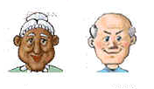
The Family
Mrs. And Mr Stuart
Mr. and Mrs. MacMilan
Charles
Laura
Paul
Lynn
Tom
Maggie
Tim

Slide 7
Oglej si družinsko drevo in dopolni povedi.
Laura is Maggie’s ………………….
Mr. Macmillan is Maggie’s ……………….
Paul is Tim’s ……………………….
Charles and Laura are Tom’s ………………
Maggie is Charles …………………….
Tim is Lynn’s ……………………………….
Paul is Maggie’s …………………………..
Maggie is Tim’s ……………………………
Maggie is Mrs. Stuart ………………………..
Tom, Maggie and Tim are Mrs. Macmillan’s …………………..
Stavke si prepiši v zvezek ☺

Slide 8
Dopolni povedi.
My father’s mother is my ……………………
My aunt’s son is my ……………………………….
My mother’s daughter is my ………………
My mother’s parents are my ………………
My father’s brother is my ………………….
My uncle’s wife is my ……………………………
My father’s son is my …………………………
John is his grandparents’ ………………….

Slide 9
Rešitve – 1. ura
mother / mum
grandfather / grandpa
father / dad
parents
daughter
son
uncle
cousin
granddaughter
grandchildren
grandma /grandmother
cousin
siste
grandparents
uncle
aunt
brother
grandson

Slide 10
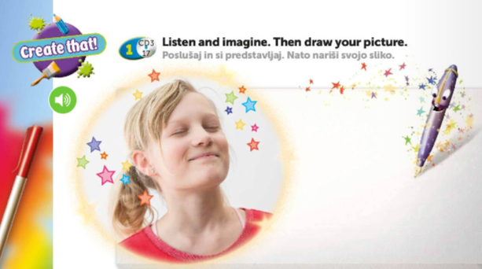
2. URA – četrtek (5. A), petek (5. B)
PREDSTAVLJAJ SI, DA SI NA SVOJI ROJSTNODNEVNI ZABAVI.
Zapri oči in poslušaj posnetek na str. 106
Nato nariši, kaj si si predstavljal.

Slide 11
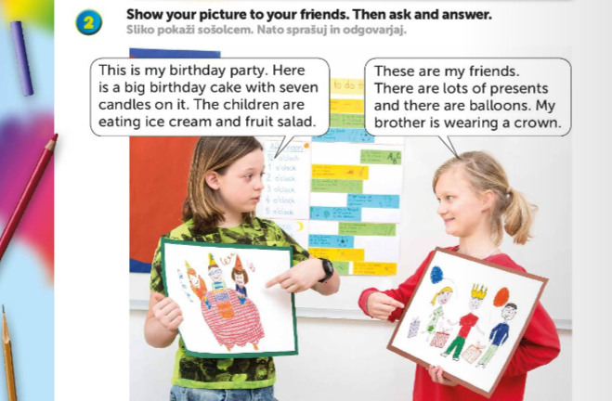
KO KONČAŠ, POSLIKAJ IN MI POŠLJI NA MAIL (glej navodila na 3. diapozitivu).
Ob svojo risbo na kratko napiši kako izgleda tvoja rojstnodnevna zabava.
(write about: friends, family, food, presents, birthday cake, balloons, games,…)
Glej primer v UČ. Str. 106

